Slide 1
Asignatura: Ciencias naturales
Docente: Mery Anne Bestrin | Curso: 5 básico B.
Objetivo de Aprendizaje: Conocer, observar e identificar bailes típicos de chile.
Contenido: Diversidad cultural y legados en el presente.
Habilidad: Conocer y observar bailes típicos.
Semana Nº: 25 (lunes 28 de septiembre al viernes 02 de octubre)

Slide 2
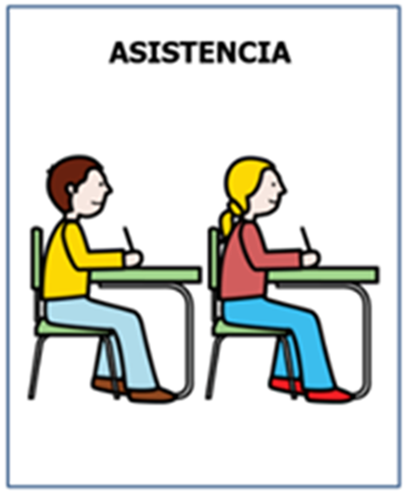
Agenda de anticipación

Slide 3
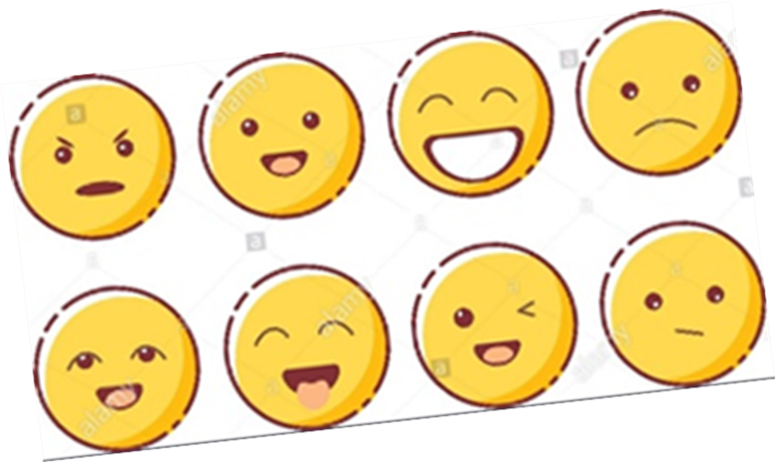
Emojis de las emociones
¿Cómo te sientes hoy?
¿Cómo te has sentido últimamente ?

Slide 4
Objetivo de la clase
Conocer, observar e identificar bailes típicos de chile.

Slide 5
¿Conoces algún baile típico de Chile?

Slide 6
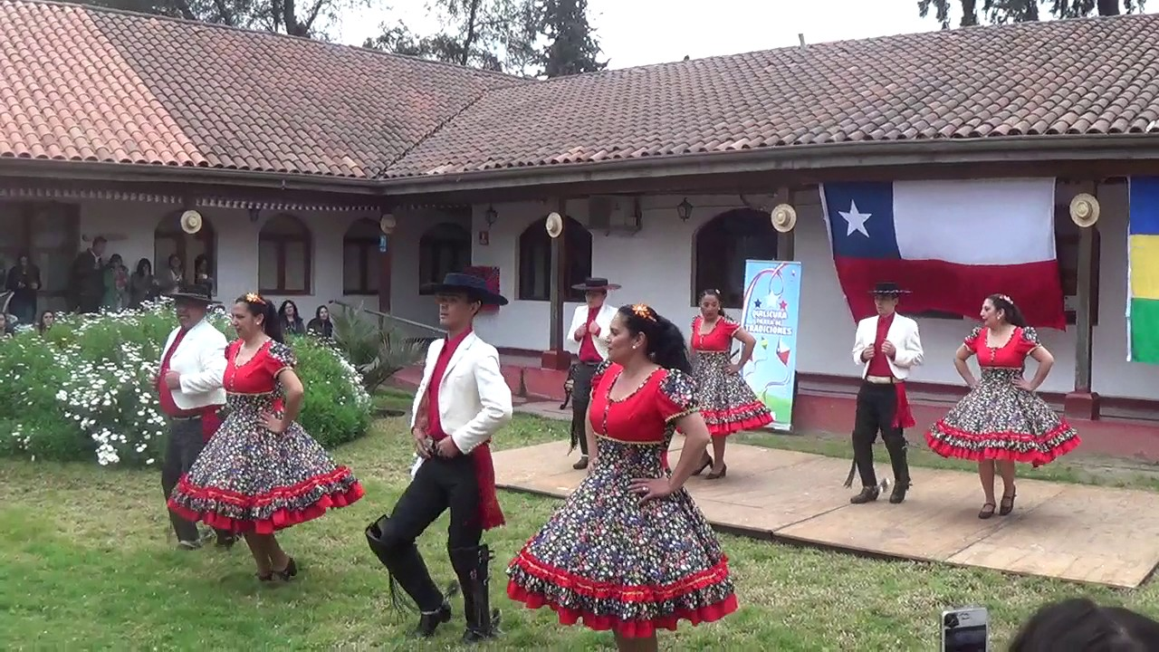
La mazamorra
La mazamorra es un baile chileno proveniente de la zona central del país, este baile se basa en dos hombres realizando graciosos e incesantes movimientos para despertar el interés de una mujer, y a la ves conquistarla con su baile como una manera de cortejo, lo que lleva a que este baile no se lleve a cabo con actitud.
https://www.youtube.com/watch?v=b6J4S86QyF4

Slide 7
Sambo caporal
Baile nortino que se instalo fuertemente en las ceremonias de las regiones de Arica y Parinacota.
La danza del zambo caporal representa a la clase mestiza que durante la colonia, asumió las labores del capataz en la administración de la actual Bolivia.
Símbolo del poder legado sobre los esclavos y siervos es el látigo que los hombres portan en su mano derecha.
El sombrero de ala ancha, el blusón de mangas abultadas, pantalón bombacho y grandes botas, son símbolo de ciertos privilegios y parcial prestigio de que gozaba esta clase social.
https://www.youtube.com/watch?v=PEE5vWdAQ8g

Slide 8
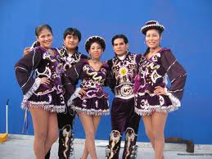

Slide 9
Baile Chilote
VALS CHILOTE:
Esta danza considera las características del vals típico, en que el hombre y la mujer bailan enlazados; sin embargo, su característica personal es que se pronuncia con mayor intensidad los saltos y la forma de abrazar a la pareja.
https://www.youtube.com/watch?v=cdcXg8NrGV0

Slide 10
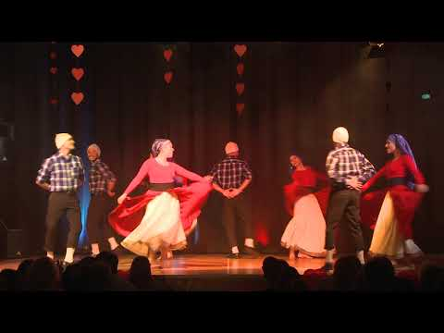

Slide 11
Cierre
Escucharan mix de canciones e identificaran los bailes típicos trabajados en la clase.

Slide 12
Despedida

